Slide 1
EDMONDS-KARP algoritam za pronalazak maksimalnog toka u grafu
Izradio: Bruno Polančec
Predmet: Oblikovanje i analiza podataka
Profesor: Matej Mihelčić

Slide 2
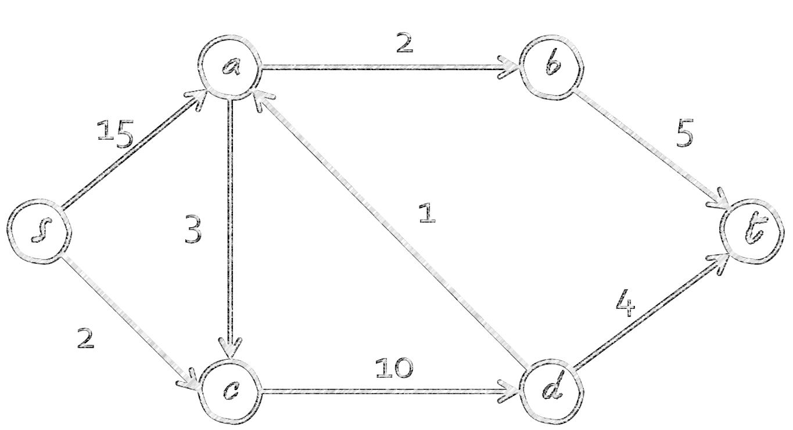
Mreža toka
Usmjereni graf
Bez antiparalelnih bridova
Svakom bridu pridružen kapacitet (nenegativna vrijednost)
Istaknut izvor (početak) s i ponor (kraj) t

Slide 3
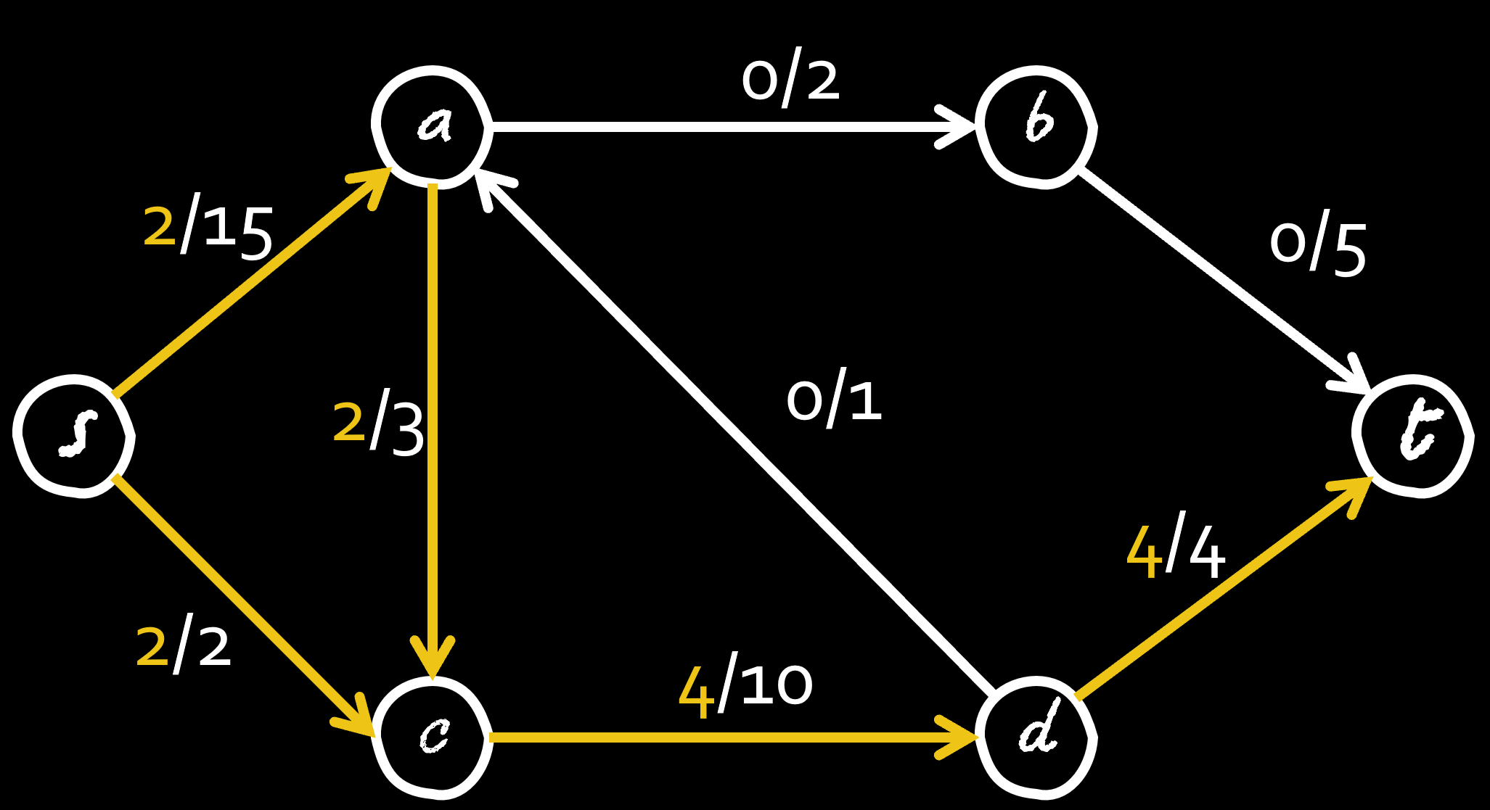
Tok
Funkcija koja svakom paru vrhova pridružuje ne-negativnu vrijednost ograničenu kapacitetom
Čuva protočnost, tj. količina koja ulazi u vrh jednaka je količini koja izlazi iz njega

Slide 4
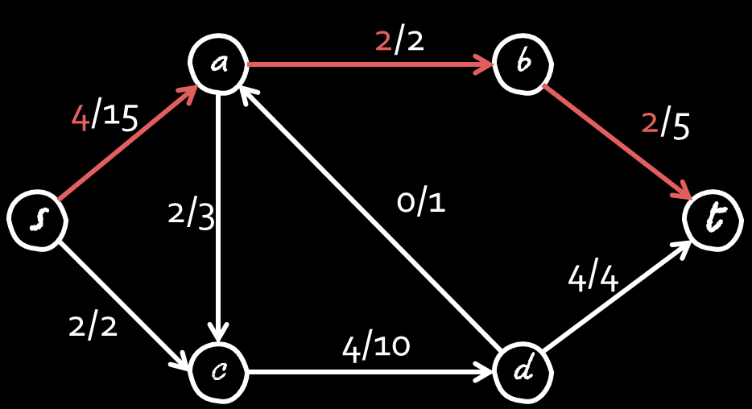
Povećavajući put (engl. augmenting path)
Put od izvora do ponora po kojem možemo povećati tok
Notes:
Bez da prekršimo ograničenost kapacitetom

Slide 5
Rezidualna mreža
2
a
b
4
3
Usmjereni graf s potencijalnim promjenama u toku
Smjer koji odgovara mreži predstavlja razliku kapaciteta i toka
Suprotan smjer odgovara toku, tj. predstavlja količinu toka koja se može „vratiti” u prijašnji vrh
11
2
1
2
1
s
t
4
2
6
c
d
4

Slide 6
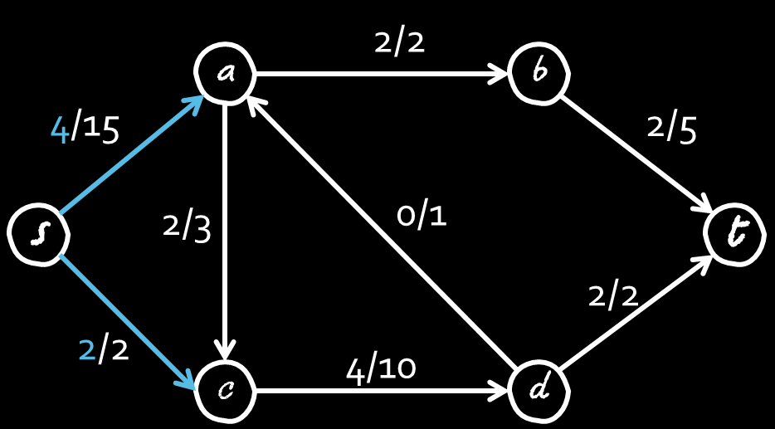
Problem maksimalnog toka
Vrijednost toka je suma svih vrijednosti funkcije toka u bridovima koji izlaze iz izvora ( i ne vraćaju se u njega)
U primjeru je 6
Problem maksimalnog toka traži da u zadanoj mreži, s istaknutim izvorom i ponorom, pronađemo tok maksimalne vrijednosti
Notes:
Moguće je da se neka količina informacija vrati u izvor

Slide 7
Ford-Fulkerson metoda
Inicijaliziramo tok $f$ na 0
Sve dok postoji povećavajući put $p$ u rezidualnoj mreži $G_{f}$:
Povećaj tok $f$ po putu $p$
Vrati $f$
Notes:
Ford-Fulkerson metoda obuhvaća više algoritama različitih složenosti, ali može se predstaviti ovim pseudo-kodom
TEOREM garantira da ćemo dobiti maksimalan tok

Slide 8
Teorem (maksimalnog toka i minimalnog reza)
(engl. max-flow min-cut theorem)
Neka je $f$ tok u mreži toka G=(V,E) s izvorom s i ponorom t. Sljedeće tvrdnje su ekvivalentne:
$f$ je maksimalan tok u G
Rezidualna mreža $G_{f}$ ne sadrži povećavajuće puteve
$\left|f\right|=c\left(S,T\right)$ za neki rez (S,T) grafa G
Notes:
Ekvivalentno je 1. i 2.
Također i treće ali o tome je već kolegica pričala

Slide 9
Edmonds-Karp algoritam
Implementacija Ford-Fulkerson metode
Uvijek izabire NAJKRAĆI mogući povećavajući put
Koristi pretraživanje u širinu da ga pronađe
$∈O\left(VE^{2}\right)$
Notes:
BFS

Slide 10
Teorijska analiza
Cilj teorijske analize je pokazati da je Edmonds-Karp algoritam $∈O\left(VE^{2}\right)$

Slide 11
Teorijska analiza
Pronalazak povećavajućeg puta implementiran pretraživanjem u širinu ograničen je brojem bridova |E|
tj. taj proces je $∈O\left(E\right)$
Još želimo ograničiti broj ponavljanja petlje, tj. povećavanja toka
TEOREM: Edmonds-Karp algoritmom tražimo maksimalan tok u mreži toka G=(E,V) s izvorom s i ponorom t. Broj povećanja toka je $∈O\left(VE\right)$.

Slide 12
Teorijska analiza - LEMA
LEMA: Edmonds-Karp algoritmom tražimo maksimalan tok u mreži toka G=(E,V) s izvorom s i ponorom t. Za svaki v $∈V\backslash \{s,t\}$, najkraća udaljenost od izvora do v u rezidualnoj mreži $G_{f}$ monotono raste sa svakim povećanjem toka
$δ_{f}(s,v)$ – najkraća udaljenost u smislu broja bridova između dva vrha

Slide 13
Teorijska analiza – DOKAZ LEME
Dakle lema tvrdi da, ako je $f$ tok prije povećanja, a $f′$ nakon, tada:
$∀ v∈V\backslash \left\{s,t\right\}$ $δ_{f}\left(s,v\right)≤δ_{f^{′}}\left(s,v\right)$
Pretpostavimo suprotno, tj. da postoje neki vrhovi kojima se najkraći put od izvora smanjio
Od njih izaberemo $v$ s najmanjom udaljenosti $δ_{f^{′}}\left(s,v\right)$
Neka je $p=s⇝u→v$, najkraći put od s do v u $G_{f′}$ takav da $(u,v)∈E_{f′}$
i $δ_{f^{′}}\left(s,u\right)=δ_{f^{′}}\left(s,v\right)−1$ (1)
Notes:
Pretpostavimo da postoje vrhovi čija je NOVA najkraća udaljenost MANJA od STARE
‘U’ vadimo iz puta

Slide 14
Teorijska analiza – DOKAZ LEME
Po izboru $v$ znamo da $δ_{f^{′}}\left(s,u\right)≥δ_{f}\left(s,u\right)$ (2)
Promotrimo slučaj $(u,v)∈E_{f}$.
On vodi na kontradikciju s pretpostavkom:
$δ_{f}\left(s,v\right)≤δ_{f}\left(s,u\right)+1$
$≤δ_{f^{′}}\left(s,u\right)+1$ po (2)
${=δ}_{f′}\left(s,v\right)$ po (1)
Notes:
NOVA udaljenost od ‘u’ je VEĆA od STARE
Postoji put dulji DELTA(u) + 1 pa najkraći mora biti kraći ili jednak tome
S promjenom toka se povećao
A znamo da je za 1 manji od DELTA(v)
Dobili smo da se put NIJE SMANJIO

Slide 15
Teorijska analiza – DOKAZ LEME
Dakle mora biti slučaj $(u,v)∉E_{f}$
To je moguće ako se povećao tok kroz brid $(v,u)$, odnosno brid $(v,u)$ je bi dio povećavajućeg puta
Povećavajući put je najkraći put od s do t, pa je sadržavao i najkraći put od s do u, kojem je zadnji brid $(v,u)$. Vrijedi:
$δ_{f}\left(s,v\right)=δ_{f}\left(s,u\right)−1$
$≤δ_{f^{′}}\left(s,u\right)−1$ po (2)
${=δ}_{f′}\left(s,v\right)−2$ po (1)
Notes:
Povećao se tok kroz antiparalelni brid
POD-PUT najkraćeg puta (česti argument)
Pokazali smo ${δ_{f}\left(s,v\right)<δ}_{f′}\left(s,v\right)$, što ponovo dovodi do kontradikcije s pretpostavkom.
Zaključujemo da pretpostavka ne može vrijediti, tj. da ne mogu postojati vrhovi čiji se najkraći put smanji

Slide 16
Teorijska analiza - TEOREM
TEOREM: Edmonds-Karp algoritmom tražimo maksimalan tok u mreži toka G=(E,V) s izvorom s i ponorom t. Broj povećanja toka je $∈O\left(VE\right)$.
Za brid $(u,v)$ u rezidualnoj mreži $G_{f}$ kažemo da je kritičan na povećavajućem putu $p$ ako je $c_{f}\left(p\right)=c_{f}(u,v)$.
Notes:
Broj izvršavanja petlje
Nakon povećanja toka po putu $p$, svaki kritični brid nestaje iz rezidualne mreže. Također, barem jedan brid danog povećavajućeg puta mora biti kritičan.

Slide 17
Teorijska analiza – DOKAZ TEOREMA
Pokazat ćemo da svaki od $|E|$ bridova može biti kritičan najviše $\frac{\left|V\right|}{2}$ puta, iz čega će slijediti tvrdnja teorema.
Neka su $u,v∈V$ i $(u,v)∈E$
U trenutku kad je $(u,v)$ kritičan vrijedi:
$$δ_{f}\left(s,v\right)=δ_{f}\left(s,u\right)+1$$
( Jer se nalaze na najkraćem povećavajućem putu)
Notes:
POD-PUT

Slide 18
Teorijska analiza – DOKAZ TEOREMA
Brid $(u,v)$ nestaje iz rezidualne mreže
Ne može se pojaviti u povećavajućem putu dok se tok kroz njega ne smanji, tj. dok se $(v,u)$ ne pojavi u povećavajućem putu
Neka je $f′$ tok u G nakon što se to dogodi. Sad vrijedi
$$δ_{f′}\left(s,u\right)=δ_{f′}\left(s,v\right)+1$$
$≥δ_{f}\left(s,v\right)+1$ po LEMI
$${=δ}_{f}\left(s,u\right)+2$$
Notes:
POD-PUT
Znamo da je naraso (po lemi)
Prošli slajd

Slide 19
Teorijska analiza – DOKAZ TEOREMA
Pokazali da, otkad je brid $\left(u,v\right)$ bio kritičan, do kad je ponovo postao kritičan, udaljenost $u$ od izvora porasla je za barem 2
Najkraća udaljenost od izvora do $u$ je najviše |V|- 2
Dakle, nakon što $\left(u,v\right)$ prvi puta postane kritičan, to se može dogoditi još najviše $\frac{\left|V\right|−2}{2}=\frac{\left|V\right|}{2}−1$ puta --- Ukupno $\frac{\left|V\right|}{2}$ puta.
Svaki brid iz G može biti kritičan najviše $\frac{\left|V\right|}{2}$ puta pa je broj ponavljanja petlje u Edmonds-Karp algoritmu $∈O\left(VE\right)$
Notes:
|V|-1 bridova spoji sve vrhove, a ‘u’ != t

Slide 20
Teorijska analiza – ZAKLJUČAK
Složenost izvršavanja jedne petlje algoritma je $∈O\left(E\right)$
Broj ponavljanja petlje je $∈O\left(VE\right)$
Pa je ukupna složenost algoritma $∈O\left(VE^{2}\right)$

Slide 21
Empirijska analiza
Windows 11 Home
Procesor: AMD Ryzen 5 5625U with Radeon Graphics 2.30 GHz
Instalirani RAM: 24,0 GB (23,4 GB iskoristivo)
Vrsta sustava: 64-bitni operacijski sustav, procesor x64

Slide 22
Promjena vremena u ovisnosti o broju vrhova i (frekvenciji) bridova
 | 25 | 50 | 75
100 | 0,00164036 | 0,00328657 | 0,00493235
400 | 0,0653258 | 0,142558 | 0,278178
700 | 0,267473 | 0,729361 | 1,44298
1000 | 0,785113 | 2,16549 | 4,41778
1300 | 1,87213 | 4,97826 | 10,1444
1600 | 3,64333 | 9,68495 | 19,2567
1900 | 6,13703 | 16,7317 | 33,3332
2200 | 9,41934 | 25,0627 | 50,4205
2500 | 13,1895 | 37,4179 | 74,8253
2800 | 18,5581 | 51,3658 | 105,148
3100 | 25,4773 | 73,1298 | 144,426
3200 | 25,8628 | 82,9151 | 166,567
Notes:
Polinomijalno jer raste broj VRHOVA i BRIDOVA zajedno s njim

Slide 23
Promjena vremena u ovisnosti o broju bridova
 |  | dimenzija
 |  | 1000 | 2500
Frekvencija | 10 | 0,424323 | 6,78421
 | 20 | 0,654637 | 11,2090
 | 30 | 0,993075 | 17,2151
 | 40 | 1,48607 | 25,4716
 | 50 | 2,14665 | 37,6302
 | 60 | 2,97874 | 51,0236
 | 70 | 3,99884 | 67,0871
 | 80 | 5,07762 | 85,3344
 | 90 | 6,21895 | 102,6090
 | 100 | 7,11372 | 116,0690
Notes:
Polinomijalno, ali slabije nego prošli jer raste samo broj BRIDOVA

Slide 24
Promjena vremena u ovisnosti o broju vrhova
Frekvencija | broj vrhova | vrijeme
10 | 3154 | 12,6747
20 | 2233 | 7,5242
30 | 1824 | 6,9623
40 | 1580 | 6,7720
50 | 1414 | 6,8881
60 | 1291 | 7,1204
70 | 1195 | 7,3169
80 | 1118 | 7,4960
90 | 1054 | 7,5266
100 | 1001 | 7,4592
Notes:
Pokušaj održavanja broja BRIDOVA (500,000)
O(VE^2) je GORNJA OGRADA
Jako mala razlika u broju vrhova
Nemoguće garantirati broj bridova u generatoru

Slide 25
Literatura
T. H. Cormen, C. E. Leiserson, R. L. Rivest, C. Stein, Introduction to Algorithms, Fourth edition, MIT Press, 2022.
https://cp-algorithms.com/graph/edmonds_karp.html

Slide 26
Hvala na pažnji

